Slide 1
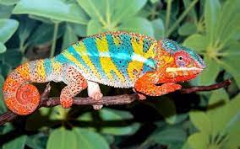
CHỦ ĐỀ: KHU RỪNG NHIỆT ĐỚI
BÀI : TẮC KÈ HOA ( 2 tiết )

Slide 2
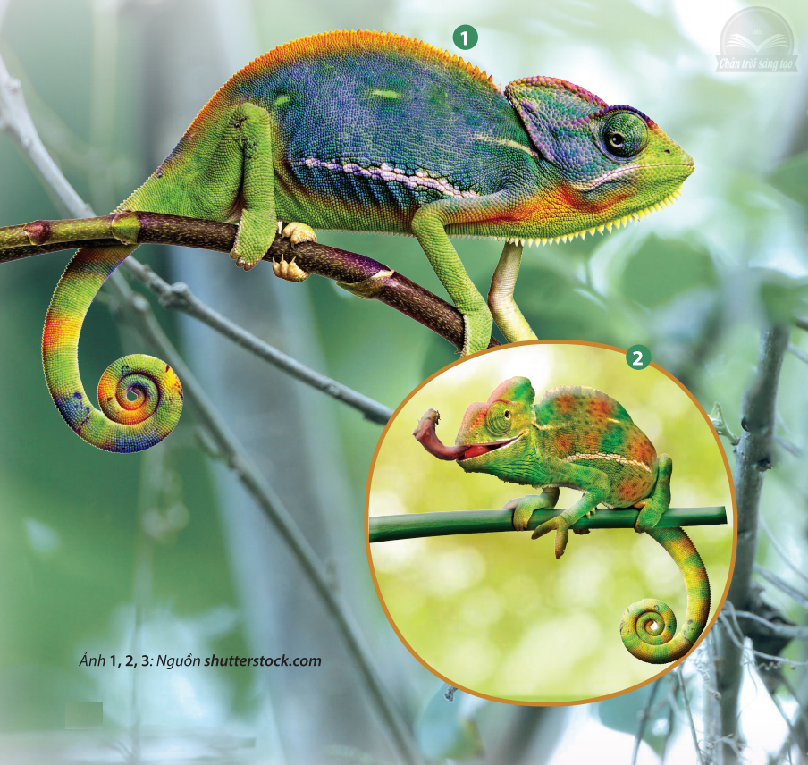
HOẠT ĐỘNG 1:Khám Phá
1
1. Em đã nhìn thấy tắc kè hoa bao giờ chưa?
2. Tắc kè hoa có hình dáng như thế nào?
3. Màu sắc, đặc điểm của tắc kè hoa có gì đặc biệt?

Slide 3
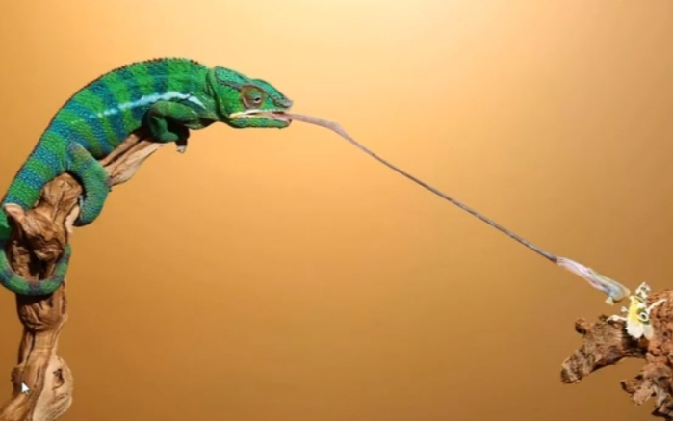
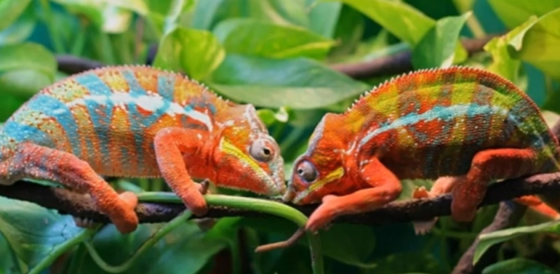
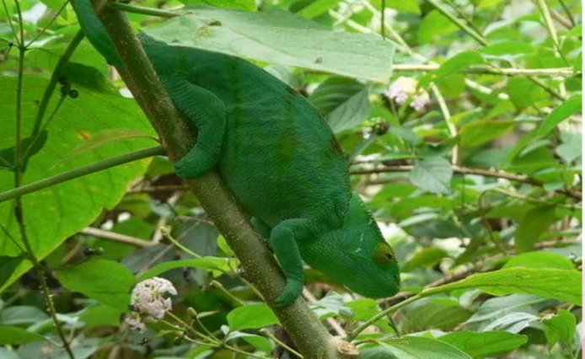
Nhận biết đặc điểm của tắc kè hoa

Slide 4

CẤU TẠO TẮC KÈ HOA
Thân: hình chữ nhật trên thân có vây
Đầu :hình tam giác
Đuôi : nhọn, nhỏ dần về cuối, thường cuộn tròn lại
Theo dạng đồng tâm
Chân: có giác bám

Slide 5
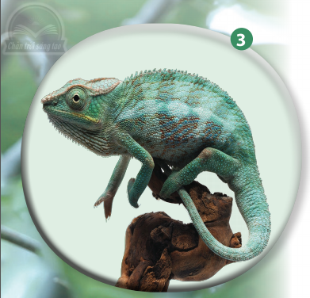
Kiến thạo hiến thức kĩ năng
2

Slide 6
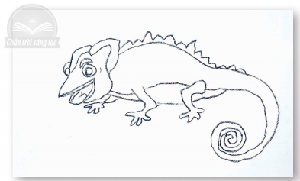
Bước 1: Vẽ hình tắc kè hoa bằng nét.

Slide 7
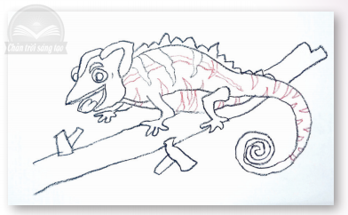
Bước 2: Trang trí tắc kè hoa bằng nét và màu.

Slide 8
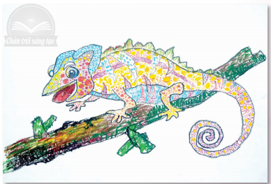
Bước 3: Vẽ thêm màu cho tắc kè hoa sinh động hơn.

Slide 9
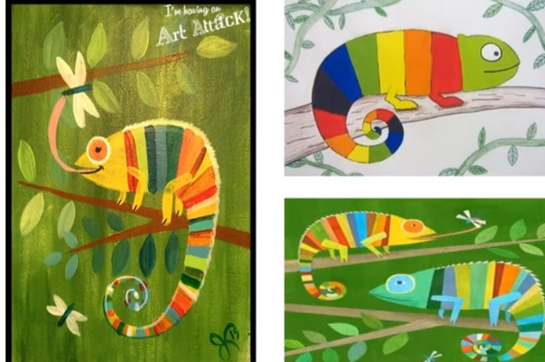

Slide 10
Luyện tập sáng tạo
3
1. Em sẽ chọn hình chú tắc kè nào để vẽ? Vì sao?
2. Hình chú tắc kè đó có gì ấn tượng với con? Các chấm, nét, màu có trên thân tắc kè trông thế nào?
3. Con sẽ dùng chấm, nét, màu nào để vẽ tắc kè hoa?

Slide 11
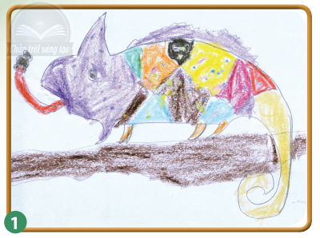
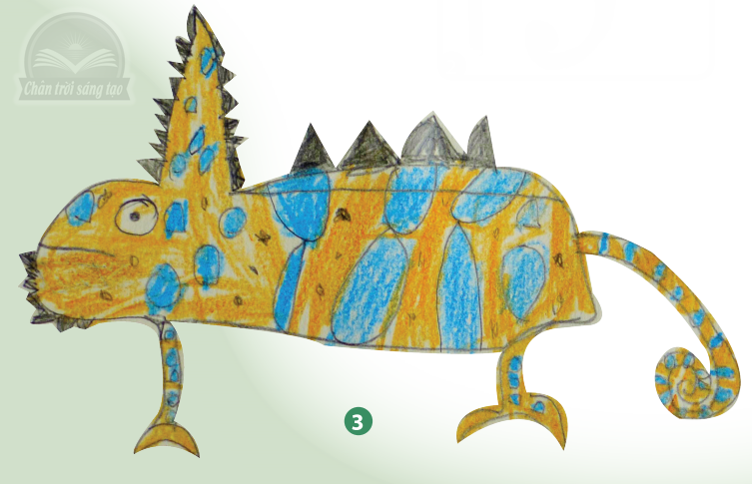
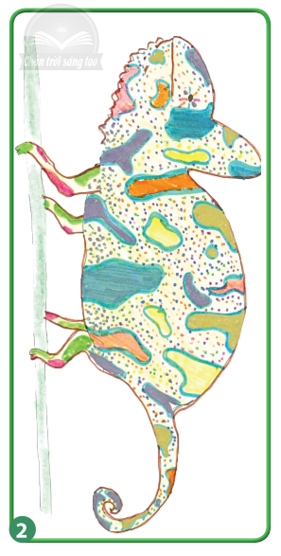

Slide 12

Luyện tập sáng tạo
3
Vẽ tắc kè hoa theo ý thích
Chúc các em có sản phẩm đẹp và sáng tạo

Slide 13

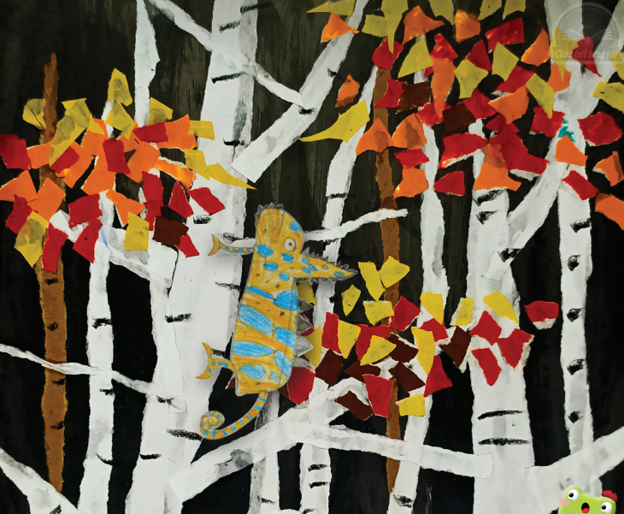
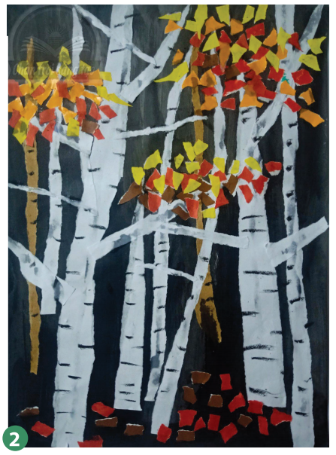
Vận dụng phát triển
5
Em cắt hình chú tắc kè đã vẽ tiết 1, ra khỏi giấy, chọn vị trí phù hợp và dán vào bài vẽ rừng cây rậm rạp.

Slide 14

Phân tích đánh giá-
4
1. Em thích hình vẽ tắc kè nào? Vì sao?
2. Các chấm nét, màu được lặp lại trên hình tắc kè như thế nào?
3. Con muốn điều chỉnh gì cho hình vẽ đẹp hơn?

